Slide 1
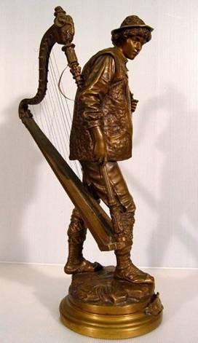
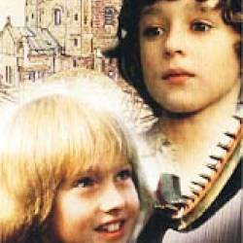
Гектор Мало
1830 - 1907
«Без семьи»

Slide 2

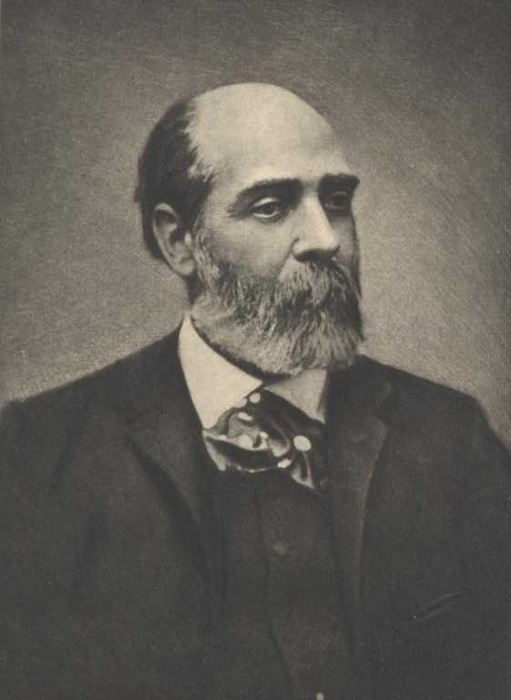
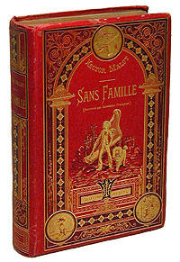

Slide 3



"Без семьи" -
это рассказ о жизни и приключениях мальчика Реми, который
долгое время не знает, кто его родители, и скитается по чужим людям как
сирота.

Slide 4
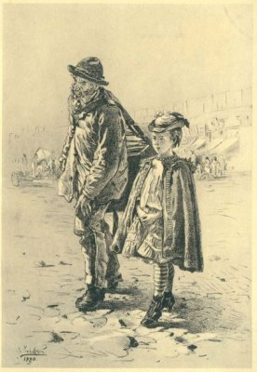
Повесть "Без семьи"
принадлежит перу известного французского писателя
Гектора Мало (1830 - 1907). Г. Мало является автором многих книг. Некоторые
из них были написаны для детей и юношества, но ни одна не принесла ему такой
популярности и признания, как повесть "Без семьи", вышедшая в 1878 году.

Slide 5
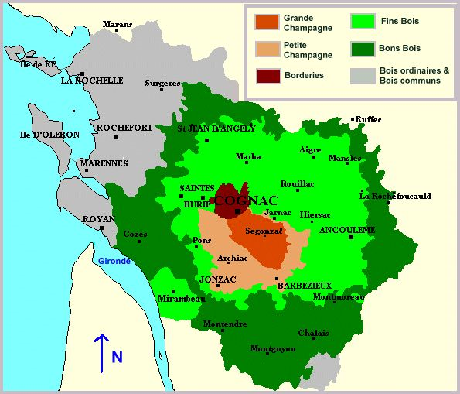

Slide 6
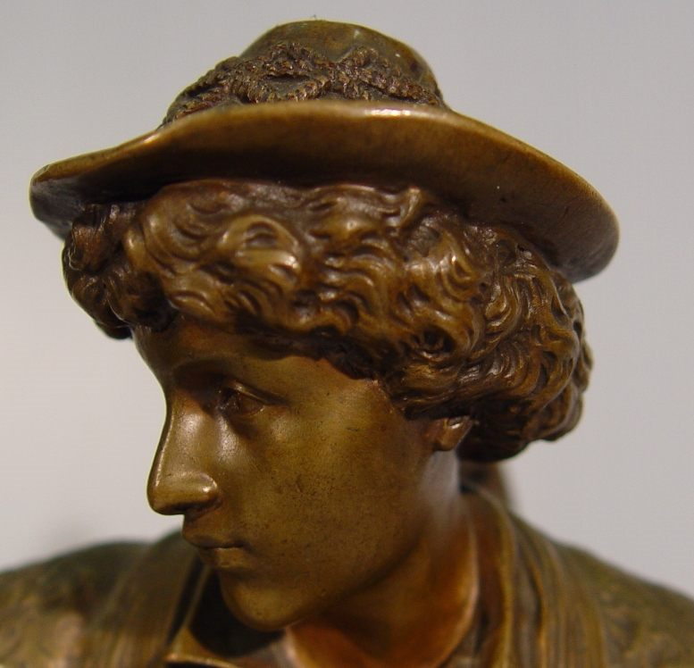
Назовите имена персонажей произведения

Slide 7
Писатель с большим мастерством рассказывает о жизни Реми, о его друзьях - доброй матушке Барберен, благородном Виталисе, преданном друге Маттиа, и врагах - жестоком Гарафоли, бесчестном Дрисколе, коварном Джеймсе Миллигане.

Slide 8

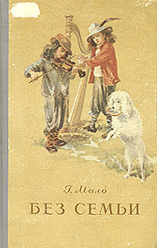
Много внимания уделяет Г. Мало описанию животных .
Каких именно?

Slide 9
Обезьянки Душки, собак
Капи, Дольче и Зербино, которые также являются полноправными действующими лицами повести. Образы животных сразу же запоминаются. В первую очередь это относится к пуделю Капи.
.

Slide 10
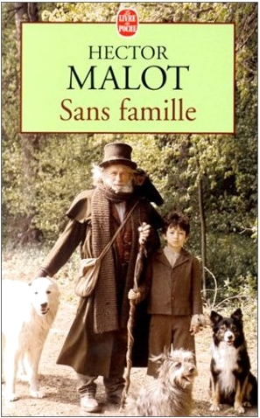

Slide 11

Внимательно следя за судьбой Реми, мысленно путешествуя вместе с ним по стране, читатель многое узнает о жизни французского народа, о нравах и обычаях того времени.
Приведите примеры из текста

Slide 12
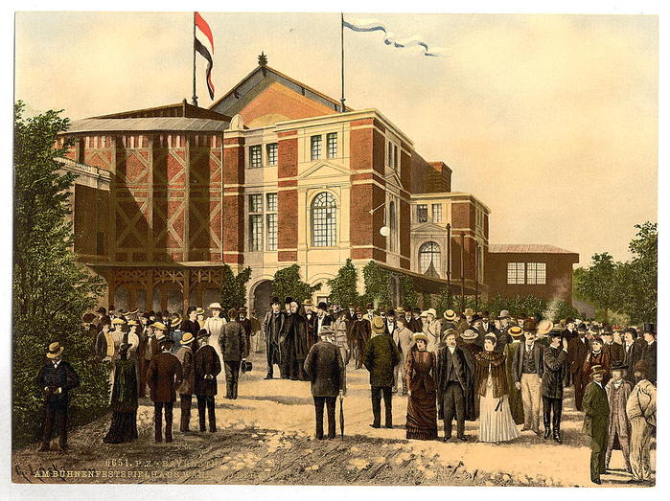

Slide 13
Крестьяне, шахтеры, бродячие актеры, мошенники и честные люди, богатые и бедные - все эти персонажи, составляющие пестрый фон, одновременно имеют большой самостоятельный интерес. "Без семьи" дает разнообразный материал, рисующий тяжелую жизнь народа

Slide 14
Докажите, что жизнь народа тяжела.

Slide 15
Невыносимы условия труда шахтеров,
зыбко и непрочно благополучие простых людей, живущих своим трудом..

Slide 16
Потерявший трудоспособность Барберен не может и мечтать о каком-либо пособии: его судьбой не интересуется ни хозяин предприятия, ни государство

Slide 17
Когда честный труженик Акен оказывается разоренным, то и ему неоткуда ждать помощи. Более того, он попадает в тюрьму, так как не в состоянии выполнить заключенное им ранее денежное соглашение.
Полиция, суд, тюрьмы - все обращено против простых людей. Яркая иллюстрация этому - арест Виталиса: "блюститель порядка", полицейский вовлекает его в скандал, арестовывает, а суд присуждает ни в чем не повинного музыканта к тюремному заключению.

Slide 18
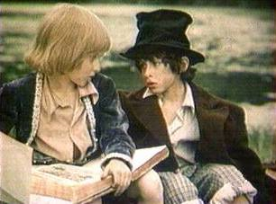
Почему именно такое название получила книга?

Slide 19
Семья в представлении Реми олицетворяет не только любовь и заботу родителей, она - единственно надежная опора, защита от превратностей суровой, несправедливой судьбы.

Slide 20
